Slide 2
Aiheita:
-Seuran JV vastuuhenkilöt
-Mitä toimintaa VaVo:ssa on
-Valmennustoiminta VaVo:ssa
-Kilpajoukkueessa voimistelu
-Vanhemman rooli
-Valmennusmaksut
-Varusteet ja seurakauppa
-MyClub ja Hoika
-Nettisivut
-Gymnaestrada
-VaVo Cup 27.11.
Vanhempainilta 30.9.2021

Slide 3
Vastuuhenkilöt
Hanna Kekkonen, Hallituksen jäsen, kilpaurheilu
Ida Harju, seuran työntekijä, joukkuevoimistelun lajipäällikkö
Anna Notkola, JV -tiiminvetäjä

Slide 4
Valkeakosken Voimistelijat
Toiminta alkoi elokuussa 2019. Kaksi Valkeakoskelaista voimisteluseuraa VaKP ja Haka Gym yhdistyivät.
Seura tarjoaa kaiken ikäisille voimistelu- ja liikuntamahdollisuuksia.
Lasten voimistelukouluja (JV + KA), parkouria ja telinevoimistelua
Lasten ja nuorten tanssi –ryhmiä
Lasten ja nuorten Cheerleading –ryhmiä
PerheTemppu –ryhmä
Aikuisten ryhmäliikuntatunteja
Ikiliiketunteja ikääntyville

Slide 5
Valmennustoiminta VaVo:ssa
Joukkuevoimistelijan polku alkaa harrasteryhmistä Hopeakeijuista (4-5 v.) ja Kultahipuista (6-8 v.). Harrasteryhmissä lasten päätavoitteena on löytää liikunnan ilo ja opetella perusvoimistelutaitoja. Harrasteryhmistä on helppo siirtyä kilparyhmiin.
Joukkuevoimistelijat siirtyvät kilparyhmiin 5-6 vuotiaina. Kilparyhmien harjoittelu on tavoitteellista ja tähtäävät kilpailuihin unohtamatta liikunnan ja voimistelun tuomaa iloa. Tällä hetkellä kilpajoukkueita VaVo:ssa on seitsemän.

Slide 7
Kilpajoukkueessa voimistelu
Kilpajoukkueet harjoittelevat tavoitteellisesti kohti kilpailuja. Tavoitteellinen harjoittelu vaatii perheiltä ja voimistelijoilta sitoutumista.
Valmentajat asettavat tavoitteet oman joukkueensa taitotason ja motivaation mukaan. Harjoitussuunnitelma ja kilpailukalenteri toteutetaan tavoitteiden mukaan.
Joukkueiden valmennustiimi vastaa joukkuejaoista. Joukkuejaot tehdään voimistelijan taitotasoa ja motivaatiota tukevalla tavalla.
Tärkeintä on lapsen innokkuus harjoitteluun ja kilpailuun. Voimistelun kuuluu olla kiva ja mukava harrastus, mahdollisesti läpi elämän kulkeva harrastus.

Slide 8
Vanhemman rooli
Kannustan
Kuuntelen
Kuljetan
Kustannan
Sitoudun kilpajoukkueessa harjoittelemiseen.
Huolehdin, että lapsi saapuu ajoissa treeneihin oikeassa varustuksessa.
Ilmoitan poissaoloista mahdollisimman ajoissa valmentajalle.
Vanhempi vastaa lapsen harrastuksesta, valmentaja lajiosaamisesta.
Kannustan terveellisiin elämäntapoihin.
Pidän ennalta sovitusta kiinni (esim. kisamatkojen järjestelyjä ei muuteta enää kisapaikalla)

Slide 9
Valmennusmaksut
Joukkue | H/ vko | Elo-huhti | Touko-heinä
Karamellit | 2,5 h | 245 € | 85 €
Piparmintut | 4,5 h | 275 € | 85 €
Inkiväärit Adelia | 5,5 h | 275 € | 85 €
Inkiväärit Ariel | 7 h | 325 € | 85 €
Indigo | 7,5 h | 325 € | 85 €
Selenites | 9,5 h | 345 € | 85 €
Valmennusmaksut jakaantuvat kahteen osaa: peruskauteen (elo-huhti) ja kesäkauteen (touko-heinä).
Kausimaksu sisältää harjoittelusta ja kilpailutoiminnasta tulevat valmennuskustannukset.
Mitä valmennusmaksut eivät sisällä:
Varusteita
Kilpailujen osallistumismaksuja
Leirien osallistumismaksuja
Koreografia maksua
Tuomarisakkoa (voimiselijoille jotka kilpailevat tuomarisarjoissa)
Lisenssit ja vakuutukset

Slide 10
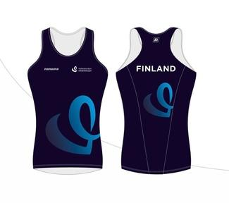
Varusteet ja seurakauppa
Kilpajoukkueiden voimistelijoilla tulee olla kilpailuihin ja leireille osallistuessa yhtenäiset seuravaatteet. VaVon edustusasu koostuu:
Sinivalkoinen takki
Tummansiniset housut
Tummansininen seuran toppi
Lisäksi tarjolla muita seuran logolla varusteltuja vaatteita, mm. huppari, toppatakki, t-paita
Varusteita voi ostaa kaksi kertaa vuodessa erikseen avattavasta seurakaupasta.
Käytettyjä esim. pieneksi jääneitä varusteita voi ostaa VaVon FB kirppikseltä. ”VaVo –kirppis”

Slide 11
MyClub ja Hoika
MyClub otettiin VaVo:ssa käyttöön elokuussa 2021
Laskutus, jäsentiedotteet/ viestintä, varustetilaukset ja harjoituksiin ilmoittautuminen
Pyritään hyödyntämään mahdollisimman paljon
MyClub "yhteyshenkilö": toimisto@vavo.fi
Hoikan kautta vain lisenssit ja vakuutukset. Joukkueiden valmentajat ohjeistavat oikean lisenssin ostossa.

Slide 12
Nettisivut
vavo.fi
Seuran ajankohtaiset tiedot ja uutiset
Joukkueiden harjoitusajat ja paikat (ajantasaiset treeniajat ja poikkeukset MyClubista)
Loppuvuoden vuosikello ja tärkeät päivämäärät
Palauteboxi -> mahdollisuus antaa palautetta nimettömästi

Slide 14
Gymnaestrada
Tampere
9. – 12.6.2022
Gymnaestrada tapahtuman
Esittely
Aikataulu
Alustava ohjelma
Ehdotus Vavon ohjelmksi
Kisat tapahtuman yhteydessä
Ohjelmakohtainen esittely
Vaatteet
Yhteystietoja

Slide 15
Gymnaestrada Tampere 2022
Kesän liikuttavin festivaali Gymnaestrada koetaan Tampereella 9.-12.6.2022
Lähde mukaan Gymnaestradaan, kesän 2022 liikkeen ja voimistelun supertapahtumaan. Gymnaestrada on kesätapahtuma niille, joita liikuttaa ilo, ihmiset ja hyvä fiilis.
Tampereella 9. - 12.6.2022 järjestettävä Gymnaestrada on tapahtumana runsas. Neljän päivän aikana Gymnaestradassa on luvassa näytöksiä, kilpailuja, kenttäohjelmia, kokeilupisteitä sekä liikkumisen riemua monessa muodossa. Paikalle saapuvat tuhannet voimistelijat ympäri Suomen, mutta myös kansainvälistä voimisteluväkeä odotetaan. Myös ohikulkijat ovat lämpimästi tervetulleita kokemaan voimistelun ja liikkumisen riemua tapahtumaan.
Lähde mukaan Gymnaestradaan!
Suomen suurin ja näyttävin liikunnallinen kaupunkitapahtuma kokoaa voimistelun harrastajat ja huiput yhteen. Tampereen Gymnaestradaan odotetaan ainakin 12 000 osallistujaa ympäri Suomen esiintymään, kilpailemaan, jumppaamaan, katsomaan, kokemaan ja ennen kaikkea nauttimaan Gymnaestradan tunnelmasta ja upeista näytöksistä.

Slide 16
Tärkeitä päivämääriä & etenemisaikataulua
Kevät 2021 Seuran Gympin valinta ja ilmoittaminen Vavon Gymppi: Terhi Rantanen su 29.8.2021 Kenttäohjelmien opetuskurssi, Helsinki. Opetuskurssi myös striimataan. la 11.9.2021 Kenttäohjelmien opetuskurssi, Tampere 18.10.2021 Alustavat ilmoittautumiset seuroittain Aikaa jatkettu 1.11.asti! 18.11.2021 Haku näytöksiin päättyy la 20.11.2021 Kenttäohjelmien kertauskurssi Helsinki. 125-juhlaviikonvaihteen yhteydessä. 1.2.2022 Sitovat ilmoittautumiset - Ilmoittautuminen Early Bird -hinnoin päättyy 1.2.2022 Kenttäohjelmien esiintymisasujen tilaukset CHOPAR 9.4.2022 Kenttäohjelmien yhteisharjoitukset (ns. vaativammat kenttäohjelmat), Vantaa, Energia-areena sekä Myyrmäkihalli 11.4.2022 Ilmoittautuminen päättyy (Late Birds) 9.-12.6.2022 Gymnaestrada Tampere
Pidätämme oikeudet muutoksiin.
Esiintymisasut jaetaan yhteisharjoituksissa 9.4.

Slide 17
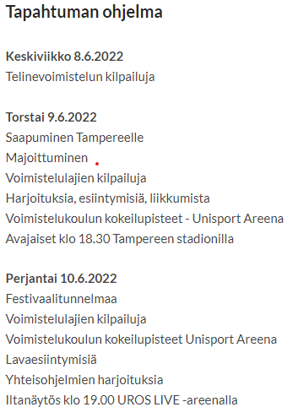
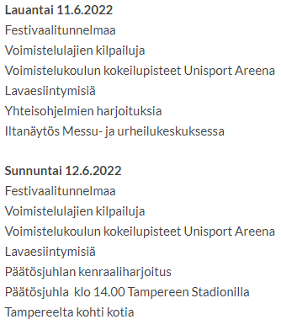
15.9. päivitetty
Tapahtuman alustava ohjelma

Slide 18
Ehdotus ohjelmista, joissa Vavo mukana
Ohjelman nimi Ikä Ohjaajat
Robotit Perheliikunta (kaiken ikäiset) Outi Leuhtonen, Terhi Rantanen
Jos kuussa voisi tanssia 7-12-vuotiaat (vaikeampi rooli) Hanna Kekkonen, Viivi Salminen
Millaisen tarinan kirjoitat... 12-18-vuotiaat voimistelu Sanna Piispa
Luonnon lumoissa Tanssiohjelma (kaiken ikäiset) Roosa Nieminen, Nina Salonen
Me ollaan # voimistelu KA, telinevoimistelu (kaiken ik.) ?
Ystäväni, elämäni yli 15-v. Voimistelu, tanvo Anna Notkola
Kiertoradalla Kuntoliikkujat (kaiken ikäiset) Riitta Latosaari?
Kirkkaat vedet Energetic Ladies-ryhmä Jaana Linna-Laiho
Opetuskurssit, kertauskurssi, yhteisharjoitus
Yhteisohjelmien opetuskurssit ohjaajille ja valmentajille järjestetään su 29.8.2021 Helsingissä ja la 11.9.2021 Tampereella. Kertauskurssi on la 20.11.2021 Helsingissä. Opetuksen tueksi valmistuvat kirjalliset ohjeet, musiikit ja opetusvideot. Ns. vaativampien kenttäohjelmien osalta pidetään kaikkien voimistelijoiden yhteisharjoitukset la 9.4.2022 Vantaalla. Tapahtuman aikana kaikkia kenttäohjelmia harjoitellaan perjantaina, lauantaina ja sunnuntaina

Slide 19
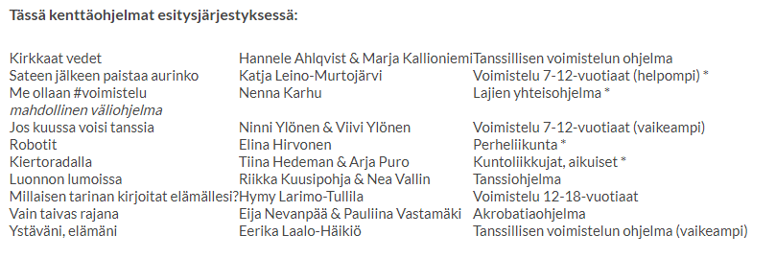
Kenttäohjelmien esiintymisjärjestys
* Helpompi ohjelma, ei yhteisharjoituksia huhtikuussa
Vavo mukana näissä ohjelmissa:
Kirkkaat vedet
Me ollaan # voimistelu?
Jos kuussa voisi tanssia
Robotit
Kiertoradalla?
Luonnon lumoissa
Millaisen tarinan kirjoitat elämällesi?
Ystäväni, elämäni

Slide 20
Kisat tapahtuman
yhteydessä
Joukkuevoimistelu 10–12-v. kilpailu, kilpasarjojen mestaruuskilpailut: 12–14-v., 14–16-v., 16–20-v., yli 18-v.
Kilpa-aerobic Kilpasarjojen mestaruuskilpailut: 3–6 lk., 8–9-v., 10–11-v., Aerodance-sarjat
Voimistelun superstara (kaikille lajeille)
Kilpailupaikka on Tampereen Messu- ja Urheilukeskus TESC. Kilpailuihin ilmoittaudutaan Gymnaestradan aikataulussa: alustavat ilmoittautumiset (määrät) 18.10.2021 mennessä, sitovat ilmoittautumiset 1.2.2022 mennessä (nimet) - ja Late Birds -ilmoittautumiset (kalliimmat hinnat) 11.4. mennessä (tarkennukset). Seurojen Gympit ohjeistavat ilmoittautumisissa.
Kaikilla kilpailijoilla tulee olla Voimisteluliiton lisenssi. Kilpailusarjoihin ilmoittaudutaan Kisanet kautta.

Slide 21
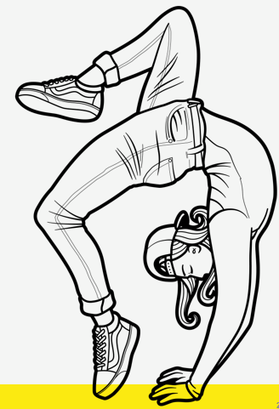
Lisenssit, passit, kustannukset

Slide 22
Mitä tarvitset?
Osallistujapassin
Lisenssin
Majoituksen (tai kyydit)
Ateriat (mahdollisuus tilata kouluruokailut)
Esiintymisasun (+ mahdollisen välineen)
Marssiasun (vähintään housut ja jonkun yläosista), jos osallistut avajaismarssiin
Taskurahaa
Ja paljon iloista mieltä ☺

Slide 23
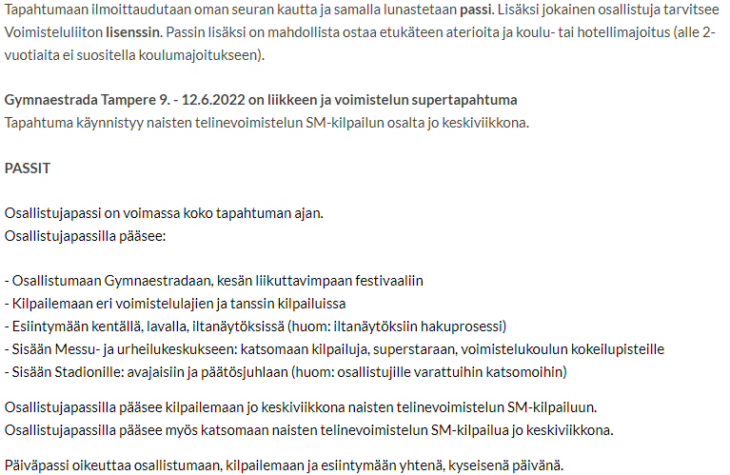
Passilla ja lisenssillä mukaan
Huom! Iltanäytökseen erikseen myytävät liput www.lippu.fi

Slide 24
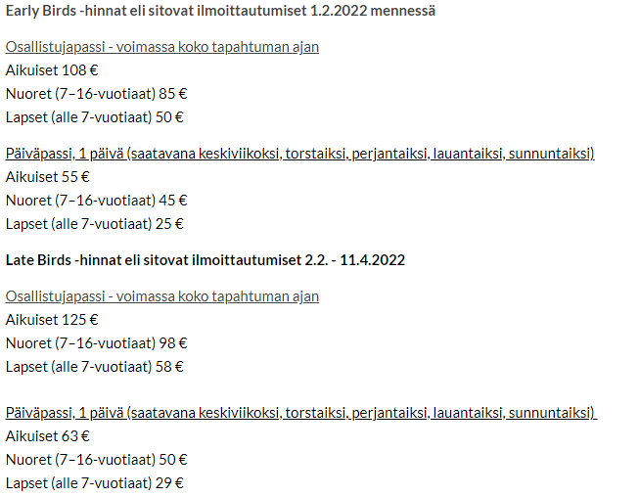
Passien hinnat

Slide 25
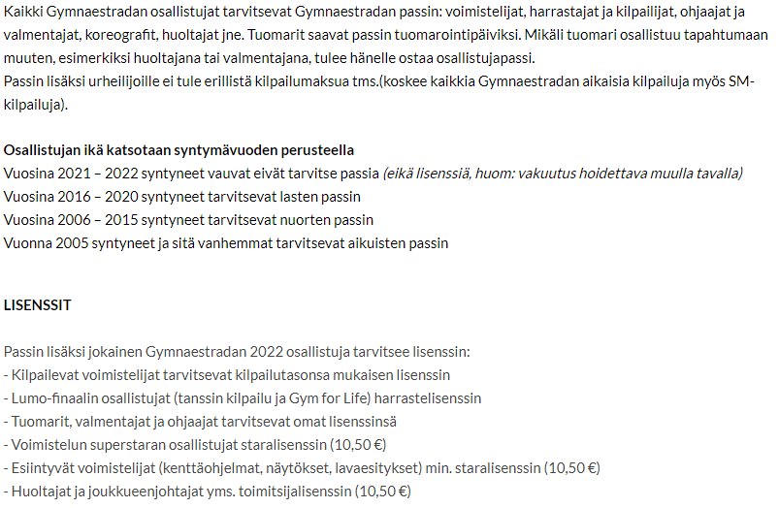
Muuta:

Slide 26
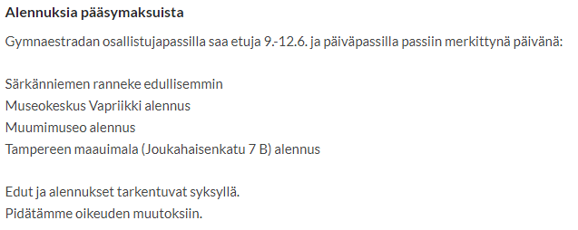
Etuja passilla:
Valkeakoski aluetta D

Slide 27
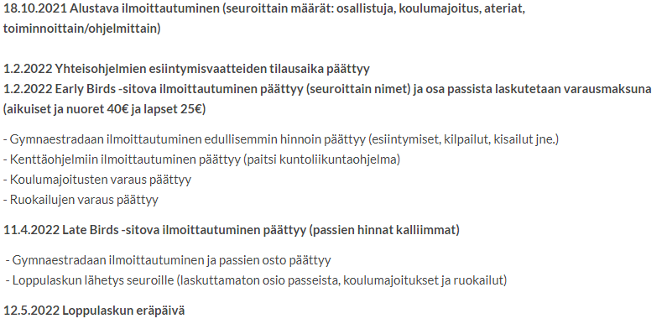
Ilmoittautumis- ja laskutusaikataulu sekä peruutusehdot
Aikaa jatkettu 1.11. asti

Slide 28
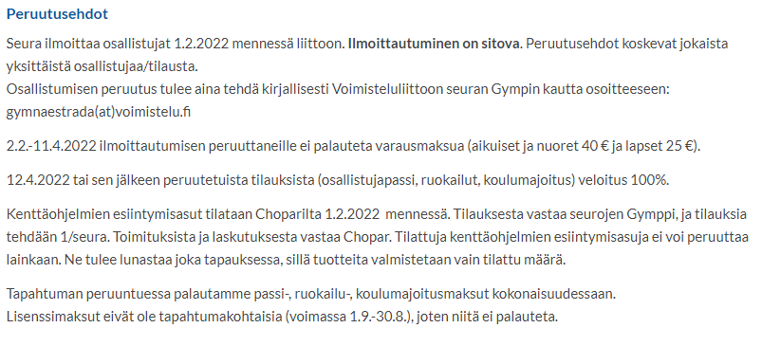
Peruutusehdot

Slide 29
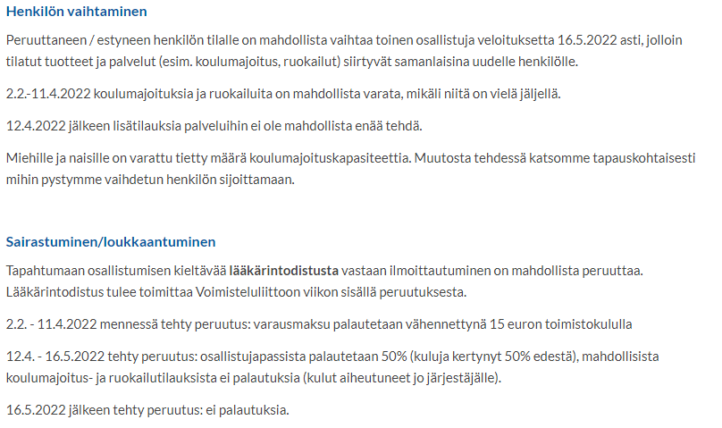
Sairastuminen yms

Slide 30
Ohjelmakohtainen esittely
Ikäryhmät, puvut, kustannukset

Slide 31
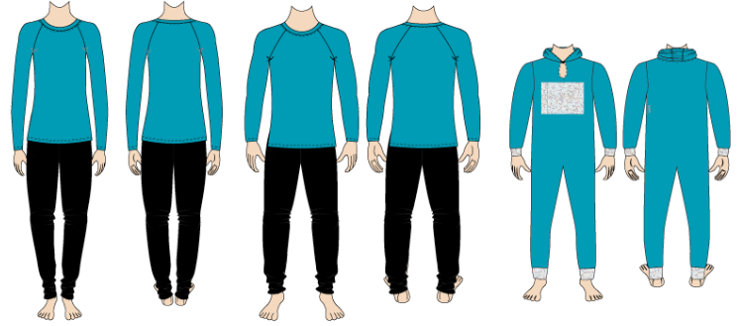
Robotit - Perheliikunta
Ohjelman nimi Ikä Ohjaajat
Robotit Perheliikunta (kaiken ikäiset) Outi Leuhtonen, Terhi Rantanen
Perheliikuntaohjelma
Tämä koko perheelle suunnattu iloinen esitys tempaa mukaansa jokaisen vauvasta vaariin. Kutsu siis perheenjäsenesi tai sukulaisesi mukaan ja tule liikkumaan koko perheen voimin. Yhdestä perheestä voi osallistua monta perheenjäsentä. Ohjelman koreografia suunnitellaan niin, että sen taitotaso sopii jokaiselle. Tässä ohjelmassa liikkumisen energia ja riemu tarttuu varmasti sekä voimistelijoihin että katsojiinkin!
Perheille, kaiken ikäisille lapsille, aikuisille, isovanhemmille
Ohjelman koreografi: Elina Hirvonen
Linkki ohjelman esittelyvideoon: https://youtu.be/PJPBrC63wy8

Slide 32
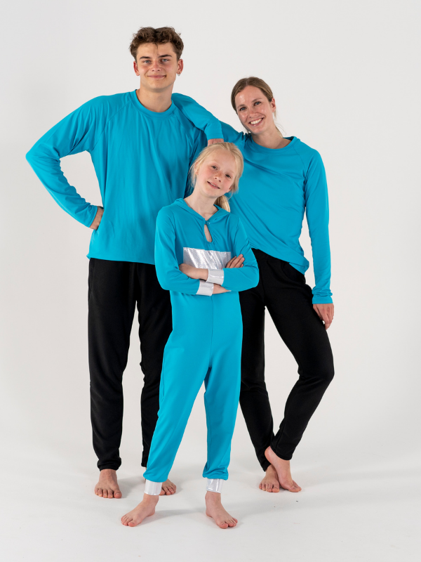
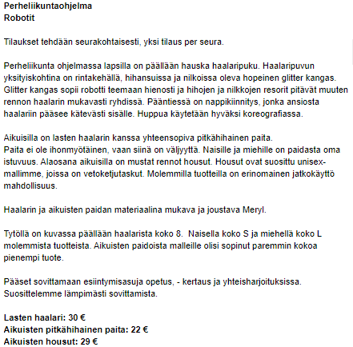
Robotit

Slide 33
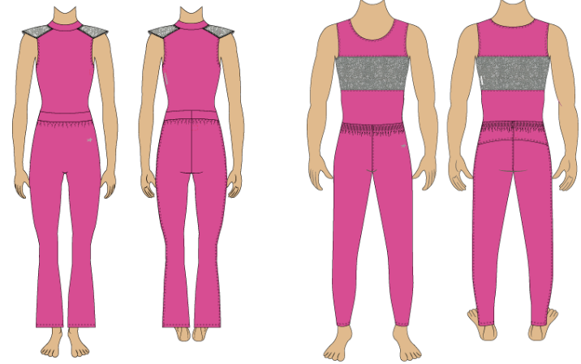
Jos kuussa voisi tanssia –
7-12 –vuotiaat (vaikeampi rooli)
Ohjelman nimi Ikä Ohjaajat
Jos kuussa voisi tanssia 7-12-vuotiaat (vaikeampi rooli) Hanna Kekkonen, Viivi Salminen
Voimisteluohjelma 7 - 12-vuotiaille
Sulje silmäsi ja kuvittele itsesi kuun pinnalle. Miltä siellä kuulostaa? Entä miten siellä voi liikkua? Lähde mukaan vauhdikkaalle avaruusmatkalle kohti kuun pintaa. Matka tulee olemaan täynnä iloa ja riemua, yllätyksiä unohtamatta. Voimistelukouluun pohjautuva kenttäohjelma on veikeä kokonaisuus, jonka leikkisä liikekieli täyttää koko stadionin. Ohjelma vaatii kuntoa, kestävyyttä ja taitoa. Harjoitteluun haastetta tuova ohjelma sopii kaikille jo voimistelua aikaisemmin harrastaneille 7–12-vuotiaille voimistelijoille sekä joukkuevoimistelun, rytmisen voimistelun ja tanssillisen voimistelun kilparyhmille. Ohjelmassa käytetään välineinä kimaltavia kapuloita, joiden avulla saadaan luotua ääntä ja korostettua voimistelijoiden liikkeitä. Tule näyttämään, miten kuussa voi tanssia!
Voimistelukouluun pohjautuva, harjoitteluun haastetta tuova, hieman vaativampi kenttäohjelma 7 - 12-vuotiaille
Koreografit: Ninni Ylönen ja Viivi Ylönen
Linkki ohjelman esittelyvideoon: https://youtu.be/wDsvZLqjssg

Slide 34
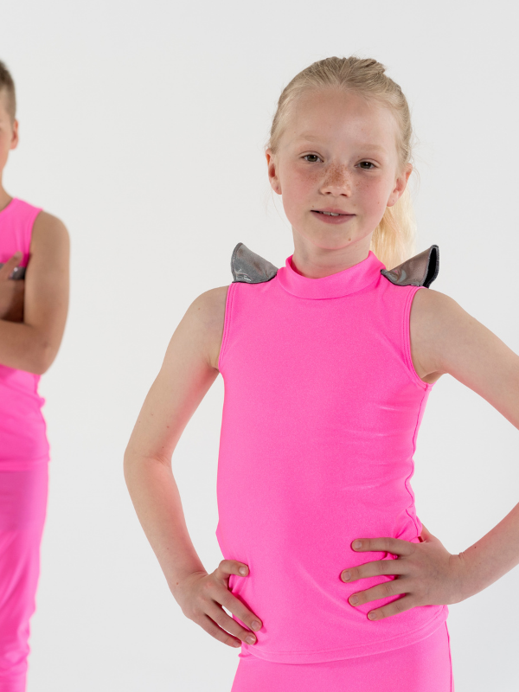
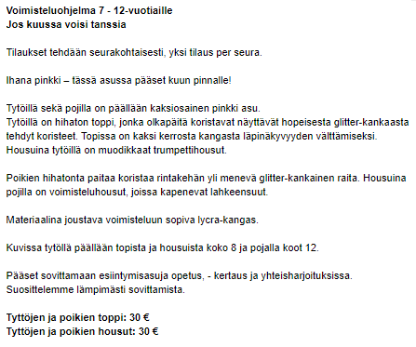
Jos kuussa voisi tanssia

Slide 35
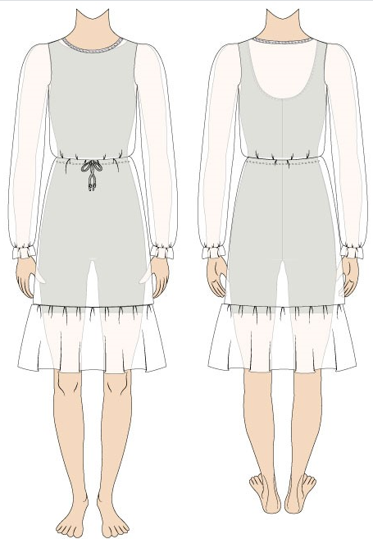
Millaisen tarinan kirjoitat elämällesi? – Voimistelu 12 – 18-v.
Ohjelman nimi Ikä Ohjaajat
Millaisen tarinan kirjoitat... 12-18-vuotiaat voimistelu Sanna Piispa
Voimisteluohjelma 12 - 18-vuotiaille
Tule mukaan kertomaan omaa tarinaasi tähän kauniiseen ja lyyriseen ohjelmaan, jossa perinteiseen suomalaiseen naisvoimisteluun sidotaan luontevasti tanssillinen ja moderni liikekieli. Tämä aistillinen ohjelma sopii joukkuevoimistelijoille (harraste- ja kilpasarjat) sekä tanssillisen voimistelun harrastajille ja kilpailijoille. Vaatimuksena ohjelmaan osallistumiselle ovat voimistelun perustaidot.
Ohjelma sopii 12 - 18-vuotiaille joukkuevoimisteljoille (harraste- ja kilpasarjat) sekä tanssillisen voimistelun harrastajille ja kilpailijoille
Koreografi: Hymy Larimo-Tullila
Linkki ohjelman esittelyvideoon: https://youtu.be/ys_9WqXhUn0

Slide 36
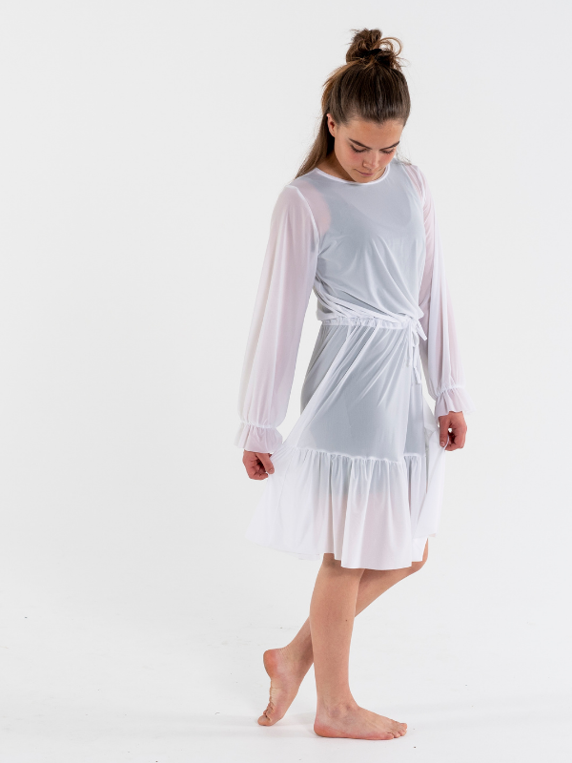
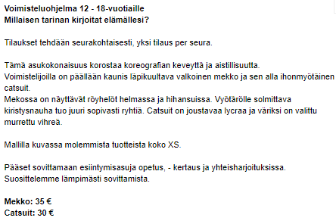
Millaisen tarinan kirjoitat elämällesi?

Slide 37
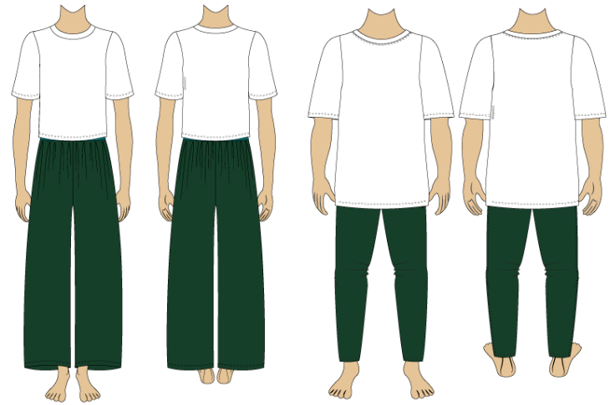
Luonnon lumoissa – Kaiken ikäiset, tanssiohjelma
Ohjelman nimi Ikä Ohjaajat
Luonnon lumoissa tanssiohjelma, kaiken ikäiset Roosa Nieminen, Nina Salonen
Tanssiohjelma kaiken ikäisille Tässä vauhdikkaassa ja energisessä katutanssiohjelmassa kohtaavat monet erilaiset tanssityylit. Koreografiassa pohditaan nykyihmisen luontosuhdetta, luonnon monimuotoisuutta ja luonnon arvostamista. Miltä näyttää siirtyminen kaupungista luonnon keskelle?
Näyttävä ohjelma sisältää monipuolisia kuvioita ja vahvaa ilmaisua. Kaikilla tanssijoilla on sama rooli, mutta vaihtelevuutta ohjelmaan lisätään kaanoneilla ja liikesarjojen vuorotteluilla. Sarjat koostuvat perustason tanssiliikkeistä, joihin on otettu vaikutteita muun muassa erilaisista katulajeista. Kaikenikäiset tanssijat ovat tervetulleita mukaan!
Koreografit: Riikka Kuusipohja ja Nea Vallin
Linkki ohjelman esittelyvideoon: https://youtu.be/X-ybgIUr7C0

Slide 38
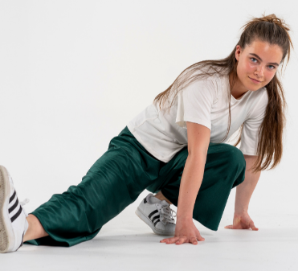
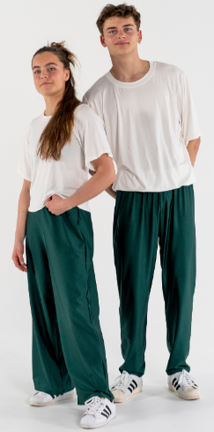
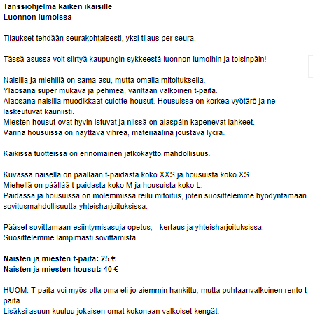
Luonnon lumoissa

Slide 39
Me ollaan # voimistelu – yhteisohjelma
Ohjelman nimi Ikä Ohjaajat
Me ollaan # voimistelu KA, telinevoimistelu (kaiken ik.)
Lajien yhteisohjelma
Ilman voimistelijoita ei ole voimistelua. Ilman voimistelua taas ei ole yhteisöä, jossa jokainen jäsen voi olla juuri sellainen kuin on. Oletko koskaan pysähtynyt miettimään, mitä voimistelu merkitsee juuri sinulle? Entä miltä voimistelu tuntuu? Näitä tunteita voi olla usein vaikea pukea sanoiksi. Tällöin paras tapa niiden välittämiseen on näyttäminen. Tule mukaan näyttämään, mitä voimistelu sinulle merkitsee!
Kaikenikäisille voimistelijoille suunnattu yhteisohjelma korostaa yhteenkuuluvuutta ja voimistelun iloa. Ohjelma on lähinnä seuraavien lajien edustajille: TeamGym, telinevoimistelu, trampoliinivoimistelu, kilpa-aerobic, rytminen voimistelu sekä Freegym - mutta myös muiden voimistelulajien edustajat voivat tulla seurasta mukaan. Toivomme, että vuonna 2022 kentällä nähtäisiinkin mahdollisimman monipuolisesti eri-ikäisiä ja erilaisista taustoista tulevia, lajirakkauden jakavia ihmisiä. Ohjelman kantavia teemoja ovat yhteenkuuluvuus, yhteisöllisyys ja voimistelun ilo. Tästä ohjelmasta löytyy varmasti vauhtia, luovuutta sekä hymyileviä kasvoja! Ohjelma sisältää upeita temppuja telineillä ja välineillä sekä yhteisen koreografiaosuuden. Näytetään yhdessä, miltä voimistelu tuntuu ja mitä se merkitsee, sillä me ollaan #voimistelu!
Koreografi Nenna Karhu
Linkki ohjelman esittelyvideoon: https://youtu.be/xlCatuNGuiM
Ohjelman esiintymisasu
Ohjelmassa käytetään ryhmien omia lajinomaisia (kilpailu)asuja myöhemmin tarkennettavan ohjeistuksen mukaisesti. Yhtenäistäväksi hankittavaksi elementiksi tulee tapahtuman tuubi-huivi (tarkentuu myöhemmin).

Slide 40
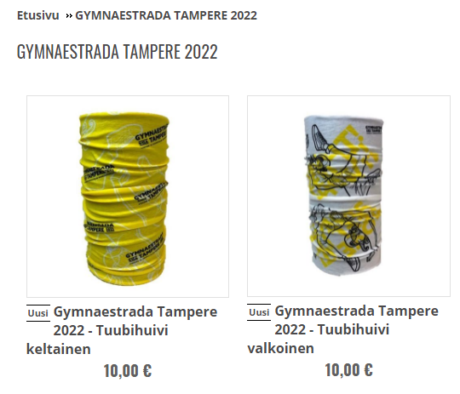
Me ollaan # voimistelu
Ohjelman esiintymisasu
Ohjelmassa käytetään ryhmien omia lajinomaisia (kilpailu)asuja myöhemmin tarkennettavan ohjeistuksen mukaisesti. Yhtenäistäväksi hankittavaksi elementiksi tulee tapahtuman tuubi-huivi (tarkentuu myöhemmin).

Slide 41
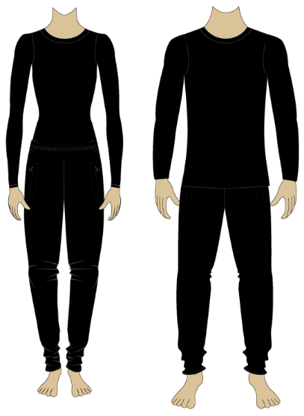
Kiertoradalla – kuntoliikkujat, yli 15-v. miehet ja naiset
Ohjelman nimi Ikä Ohjaajat
Kiertoradalla kaiken ikäiset, myös miehet! Riitta Latosaari?
Kuntoliikuntaohjelma aikuisille
Kiertoratoja on monen kokoisia ja muotoisia. Niitä voidaan kiertää yksin, parin kanssa, pienessä ryhmässä tai isossa joukossa. Kiertoradan liike suuntautuu sisään tai ulos, eteen tai taakse. Tämä kiertoratojen liike on energiaa, joka kerääntyy yhteen paikkaan vain purkautuakseen lopulta ulos. Tuloksena on uusi galaksi täynnä liikettä, iloa ja satoja avaruudessa loistavia planeettoja. Miltä taivas näyttää tänä iltana?
Helppo ohjelma kaikille yli 15 vuotta täyttäneille, sukupuolesta riippumatta. Ohjelma ei sisällä vaativia kuvioita, joten se on helposti ja nopeasti opittavissa. Ohjelma tarjoaa iloista tekemisen meininkiä ja mukaansatempaavaa kuntoilua, jota voi treenata myös kotonakin. Sopii hyvin ryhmäliikunnan harrastajille sekä muille kuntoliikkujille. Välineenä käytetään isoa kuntopalloa.
Koreografit Tiina Hedeman ja Arja Puro
Linkki ohjelman esittelyvideoon: https://youtu.be/ANhNvJ7Mt8Y

Slide 42
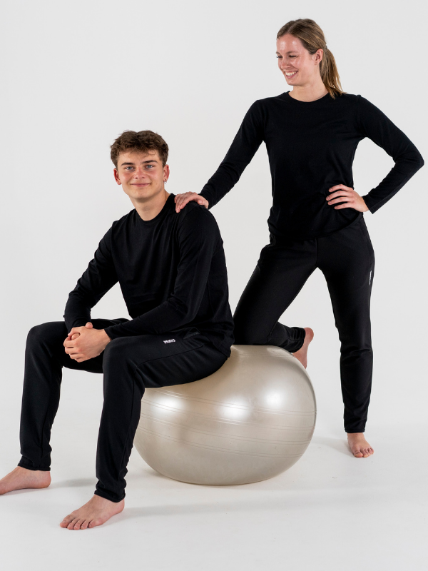
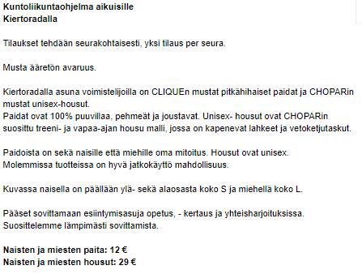
Kiertoradalla

Slide 43
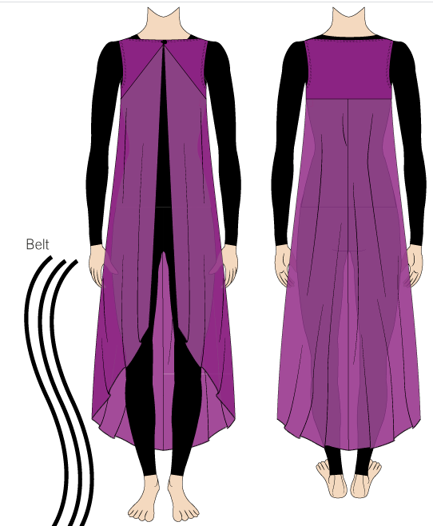
Ystäväni, elämäni – Tanssillinen voimistelu yli 15-v.
Ohjelman nimi Ikä Ohjaajat
Ystäväni, elämäni yli 15-v. Voimistelu, tanvo Anna Notkola
Tanssillisen voimistelun ohjelma aikuisille (vaativampi)
”Ystävää ei saa rahalla, ei hyvällä, ei pahalla. Ystävyys syntyy noista, elämän monista kiemuroista."
”Ystäväni, elämäni” on ylistys ystäville – minun, sinun ja meidän kaikkien. Elämän aikana muodostuu erilaisia ystävyyssuhteita, jotka kantavat läpi ilojen ja surujen. Tässä ohjelmassa iloitaan lapsuuden ystävistä, etsitään nuoruuden uusia ystäviä sekä nautitaan aikuisuuden ystävistä yhdessä tekemisen ja kokemisen kautta. Ohjelma näyttää myös voimisteluystävien voiman ja upeuden. Vau, miten hieno juttu meillä onkaan olemassa rikastuttamassa elämäämme!
Ohjelma sisältää vauhdikasta liikuntaa, nopeita siirtymiä, isoja hyppyjä, eri liiketasojen vaihtelua sekä laajoja vartaloliikkeitä. Tämän vuoksi ohjelma vaatii perusvoimistelutaitoja, hyvää fyysistä kuntoa sekä halua sitoutua harjoitteluun. Rytmisesti ohjelma on melko haastava, sillä sen musiikki sisältää sekä kolmi-, viisi- että nelijakoista musiikkia. Ohjelma on suunnattu yli 15-vuotiaille ja aikuisille tanssillisen voimistelun harrastajille, kilpailijoille ja joukkuevoimistelijoille. Ohjelmassa on eri rooleja, mutta ne määräytyvät paikkojen mukaan, eikä niihin voi ilmoittautua erikseen. Asuna on pitkä viitta, joka toimii osin välineenä liikkeessä. Tervetuloa mukaan matkalle ystävyyteen!
Koreografi Eerika Laalo-Häikiö
Linkki ohjelman esittelyvideoon: https://youtu.be/pOsZzuphbdY

Slide 44
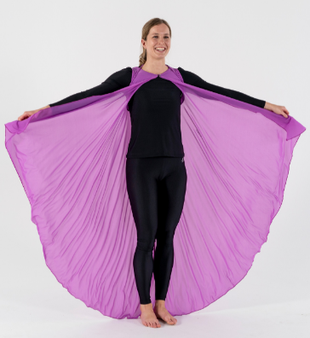
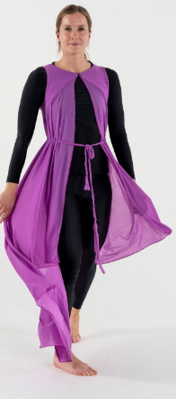
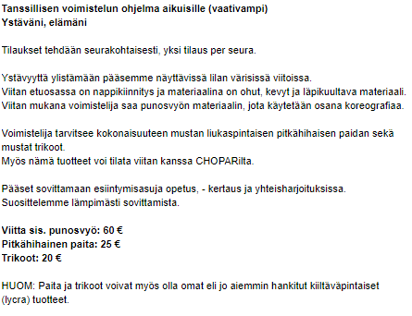
Ystäväni, elämäni

Slide 45
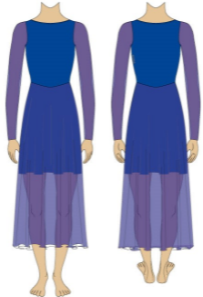
Kirkkaat vedet – Energetic Ladies-ryhmä
Ohjelman nimi Ikä Ohjaajat
Kirkkaat vedet Energetic Ladies Jaana Linna-Laiho
Tanssillisen voimistelun ohjelma aikuisille (helpompi)
Tyyntä tai myrskyä, loisketta tai liplatusta. Valtameren liike on ikuista. Mutta mikä on muuttunut vuosien varrella? Nykyään meren jatkuvan virtauksen mukana kelluu tonneittain muoviroskaa pilaamassa merien puhtautta. Kuten meri, myös voimistelijan liike virtaa vahvana, voimistuen välillä myrskyksi ja vaimentuen jälleen tyyneksi. Liikkeen muoto vaihtuu, kuviot ja ryhmittymät aaltoilevat eteenpäin työntäen hiljalleen muovisaastetta pois.
Tämä tanssillista voimistelua sisältävä kenttäohjelma sopii kaikenikäisille aikuisille (yli 15-v.). Ohjelma sisältää soljuvia liikesarjoja ja vaihtelevia siirtymisiä kuviosta toiseen, ja tarjoaa riittävästi sisältöä tulevan vuoden harjoitustunneille. Ohjelmaan osallistuminen edellyttää joko tanssillisen voimistelun perusasioiden osaamista tai muuten hyvää/kohtuullista perusvoimistelutaitoa. Osalle voimistelijoista on ohjelman alkuosassa tarjolla haastavampi rooli muovisen nauhan kanssa. Tule mukaan voimistelemaan, nauttimaan ja fiilistelemään merellisiä tunnelmia kauniin musiikin siivittämänä. Esiintyminen suuressa joukossa, suurella areenalla, suurelle yleisölle on elämys.
Koreografit: Hannele Ahlqvist ja Marja Kallioniemi
Linkki ohjelman esittelyvideoon: https://youtu.be/bugscW5VY5o

Slide 46
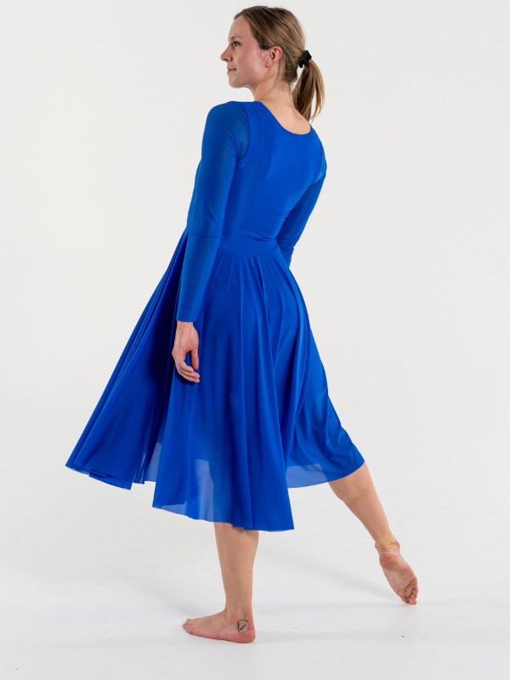
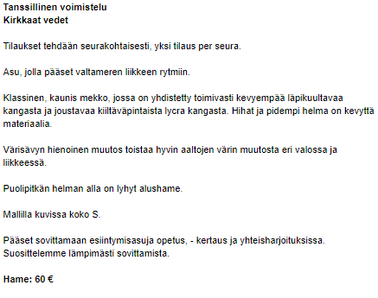
Kirkkaat vedet

Slide 47
Edustusasut
Tampere Gymnaestrada asut
Suomen marssiasut (myös Amsterdamin Gymnaestradassa käytössä)

Slide 48
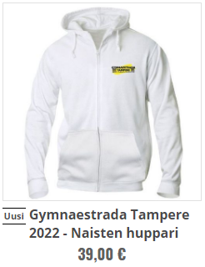
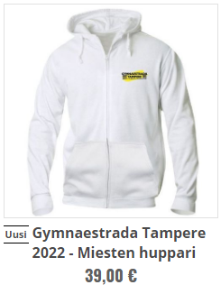
Gymnaestrada Tampere tuotteet
Voimistelukauppa.sanser.fi
Tuotteita tulee lisää!

Slide 49
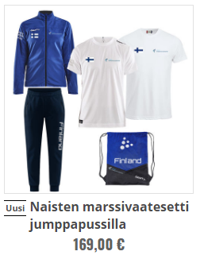
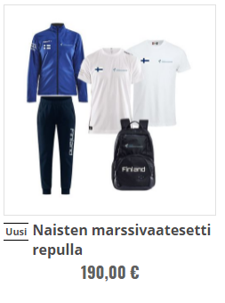
Gymnaestrada marssiasut
Huom! Näin kokoat oman marssiasusi: Osta setti tai kokoa asu yksittäisistä tuotteista.
Marssissa tulee olla päällä malliston housut sekä vähintään yksi valittu yläosa marssivaatemallistosta.
Reppu tai jumppapussi eivät ole pakollisia, mutta mikäli haluat jonkin repun tai kassin se on oltava mallistosta.
Setti on aina kirkkaan sinisellä, ohuella juoksutakilla. Ainoa ero on reppu/jumppapussi.

Slide 50
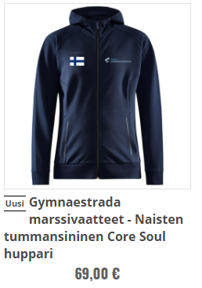
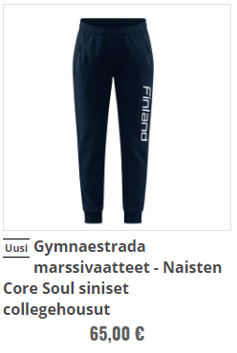
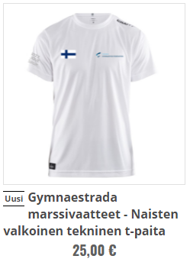
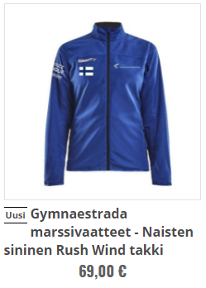
Voit ostaa tuotteita myös erikseen
Huomioita tuotteista: Terhi tilannut itsellensä setin muuten kokoa M, mutta Rush Wind takki kokoa L – oli tiukka lantiolta! Tilattu myös tummansininen huppari koossa M.
Sovitussetti tilattavissa liitolta, sovitaan erikseen sovituspäivä myöhemmin syksylle
Tilattu myös sekä reppu että jumppapussi

Slide 51
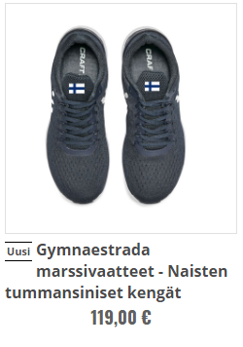
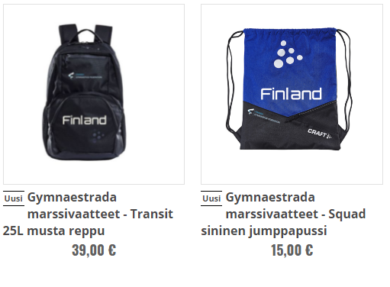
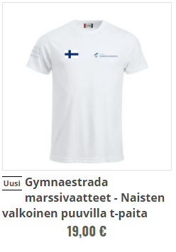
Voit ostaa tuotteita myös erikseen

Slide 52
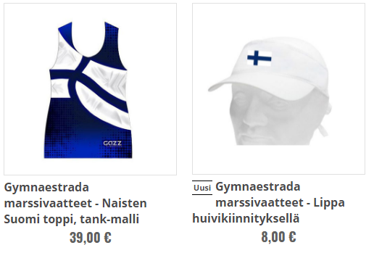
Voit ostaa tuotteita myös erikseen

Slide 53
Seuraa tapahtumaa somessa:
Facebook: Gymnaestrada Tampere 2022
Instagram: #GymnaestradaTRE

Slide 54
Seuran yhteyshenkilöt
Terhi Rantanen
Johanna Sundström
Gymppi
Toiminnanjohtaja
Terhi: terhi.rantanen@gmail.com, puhelin: 0400 905407
Johanna: toimisto@vavo.fi, puhelin: 044 9743630

Slide 55
Joukkuevoimistelun VaVo Cup 27.11.
VaVo järjestää liikuntahallilla 27.11. joukkuevoimistelukilpailut
Ilman talkoolaisia kilpailuiden järjestäminen ei ole mahdollista
Olisitko sinä päässyt mukaan järjestämään kilpailuja lauantaina 27.11.?

Slide 56
Syyslomaleiri 22.-23.10.

Slide 57
Yhteystiedot
Ida Harju, JV lajipäällikkö ida.harju@vavo.fi p. 044 984 1474
Toimisto toimisto@vavo.fi p.044 974 3630 Mottitie 2, Valkeakoski
Nettisivut vavo.fi
Instagram @valkeakoskenvoimistelijat @vavo_joukkuevoimistelu
Laskutus laskut@vavo.fi

